Slide 1
dbt – Data build tool
Bekk
Oppdrift-workshop
2023-01-31
Halvor Lund

Slide 2
Hvorfor dbt?
Vi vil ha god kontroll på hvordan data vi viser fram, har oppstått
Vi vil ha like god kontroll på SQL som på annen kode
Vi vil ha mulighet til å teste logikk i SQL like lett som i annen kode
Vi vil være trygg på at endringer vi gjør ikke ødelegger noe

Slide 3
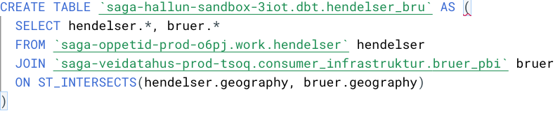
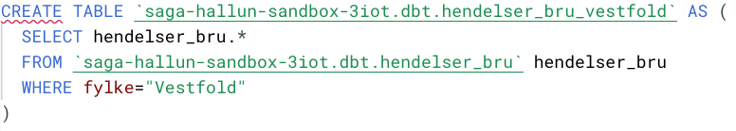
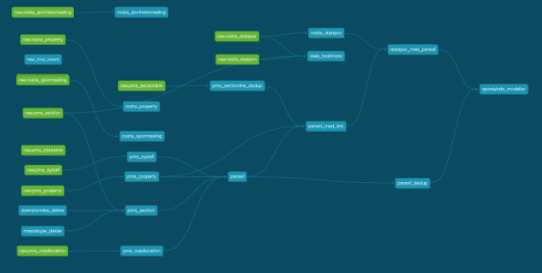
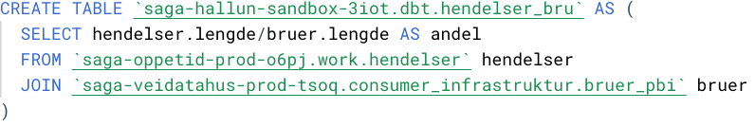
Noen problemer som dbt kan løse
Dyr SQL-spørring som må kjøres når data oppdateres:
Vanskelig å holde oversikt over avhengigheter mellom ulike tabeller og views
Usikkerhet om hvilke verdier ulike kolonner kan ha

Slide 4
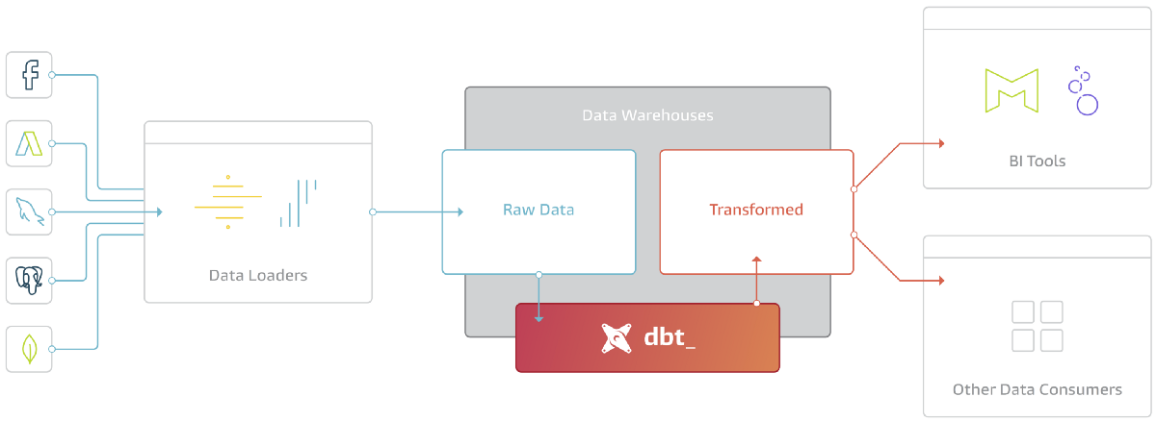
Hva er dbt?

Slide 5
Hva gjør DBT?
Transformerer data som allerede finnes i datavarehus (f.eks. BigQuery)
Materialiserer transformasjonene på ulike måter:
Tabeller
Views
Inkrementelle tabeller
Gir bedre (grafisk) oversikt over alle transformasjoner
Tester at dataene oppfyller krav (unike verdier, gyldige verdier, ikke null, +++)
Med plugin dbt-unit-testing: Enhetsteste logikken i hver transformasjon

Slide 6
Eksempel
nvdb_bru (source)
oppetid-hendelser (source)
hendelser_bru (model)
id_is_unique (test)
PowerBI-rapport (exposure)

Slide 7
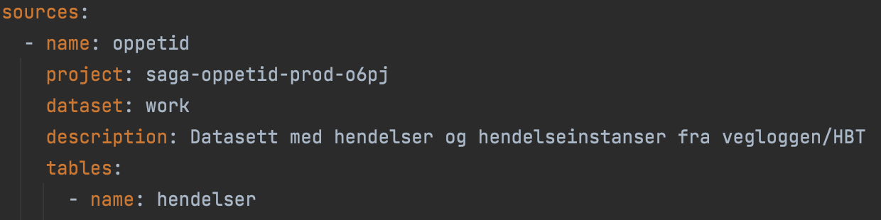
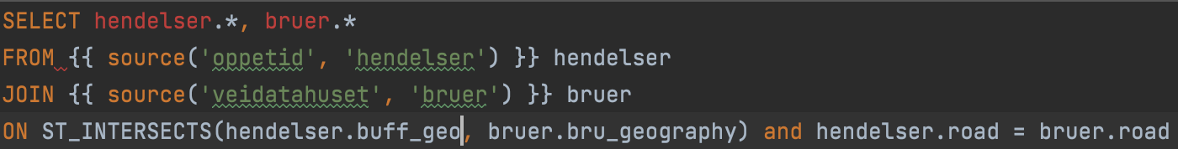
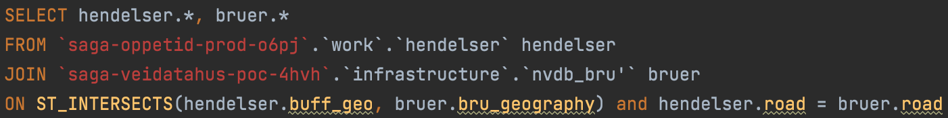
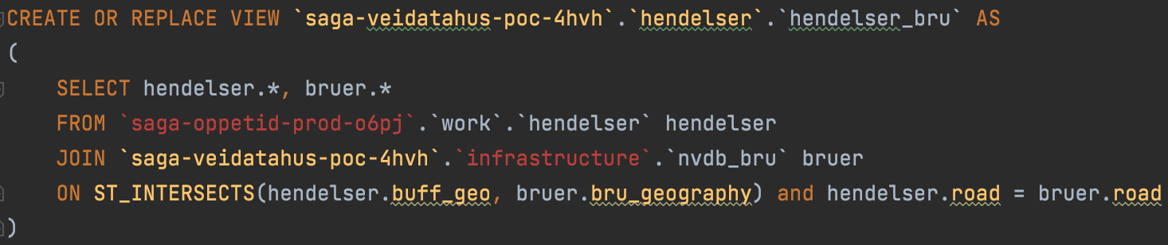
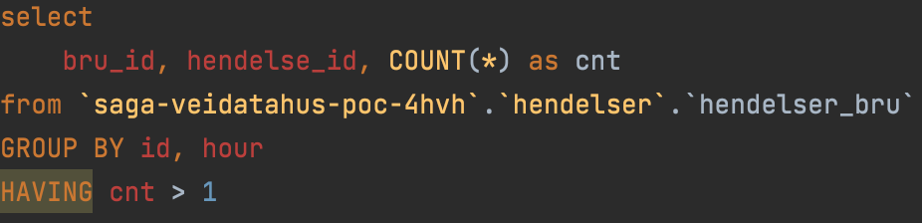
Eksempel
Definere source:
Definere modell:
dbt compile
Kompilert modell:
dbt run
Spørring som kjøres i BQ:
dbt test
Test feiler dersom spørringen returnerer rader

Slide 8
Eksempel på docs
https://storage.cloud.google.com/saga-ddv-stm_docs/index.html

Slide 9
Hvordan kjøre dbt
Lokalt:
Enkelt å sette opp
Må kjøres manuelt
Vanskelig å vite hvem og hva og når dbt er kjørt
Github actions:
Kan kjøre på schedule
Airflow/Prefect:
Mer grafisk visning av hva som er kjørt
Schedules

Slide 10
Andre kule features
Source freshness: dbt kan sjekke om kildedataene er så oppdatert som man forventer
Seeds: dbt kan fylle tabeller med data fra CSV-filer, typisk små, statiske data
Snapshots: dbt kan håndtere snapshots av tabeller som endrer seg over tid
Inkrementelle modeller: dbt kan sette inn i tabell bare det som er endret, i stedet for å ta alt hver gang
Begrense hvilke modeller som kjøres: dbt kan kjøre kun de modellene du ber om, eller bare de som er endret siden sist

Slide 11
Lokal arbeidsflyt
Definér kilder (sources) i YAML
Skriv modeller/transformasjoner i SQL-template
Skriv tester i SQL-template
Kompilér modeller (dbt compile)
Kjør enhetstester (dbt test)
Deploy modeller til ditt sandboxmiljø (dbt run)
Kjør datatester (dbt test)
Lag og kikk på dokumentasjon (dbt docs generate && dbt docs serve)

